Slide 1

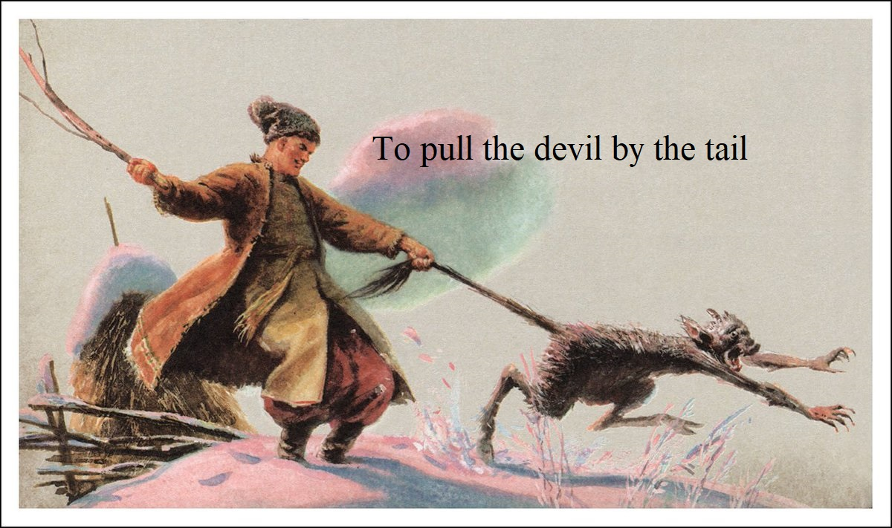
To pull devil by the
(дословно: «тянуть чёрта за хвост»)
Биться как рыба об лед

Slide 2
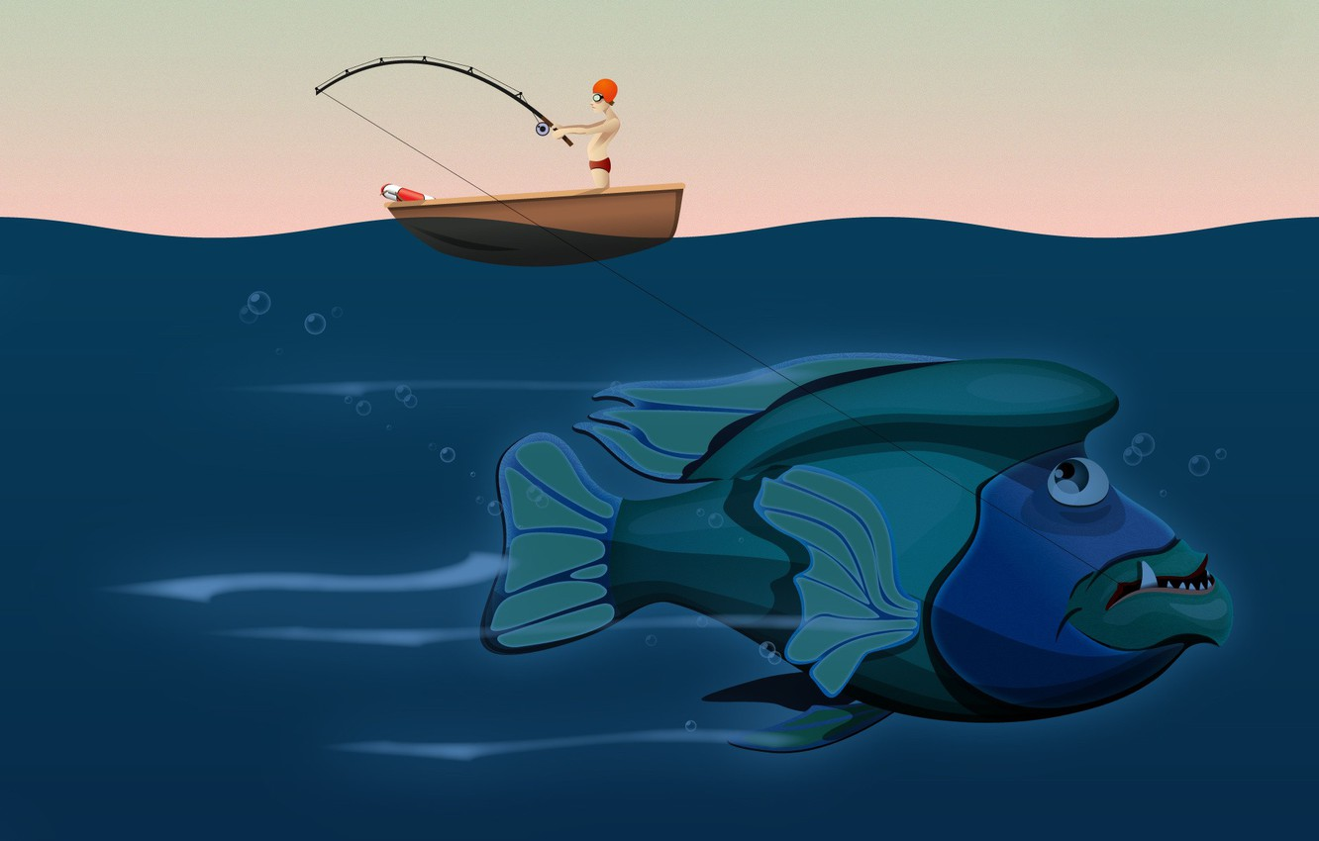

A big fish
(дословно: "большая рыба").
Большая шишка; важная птица

Slide 3
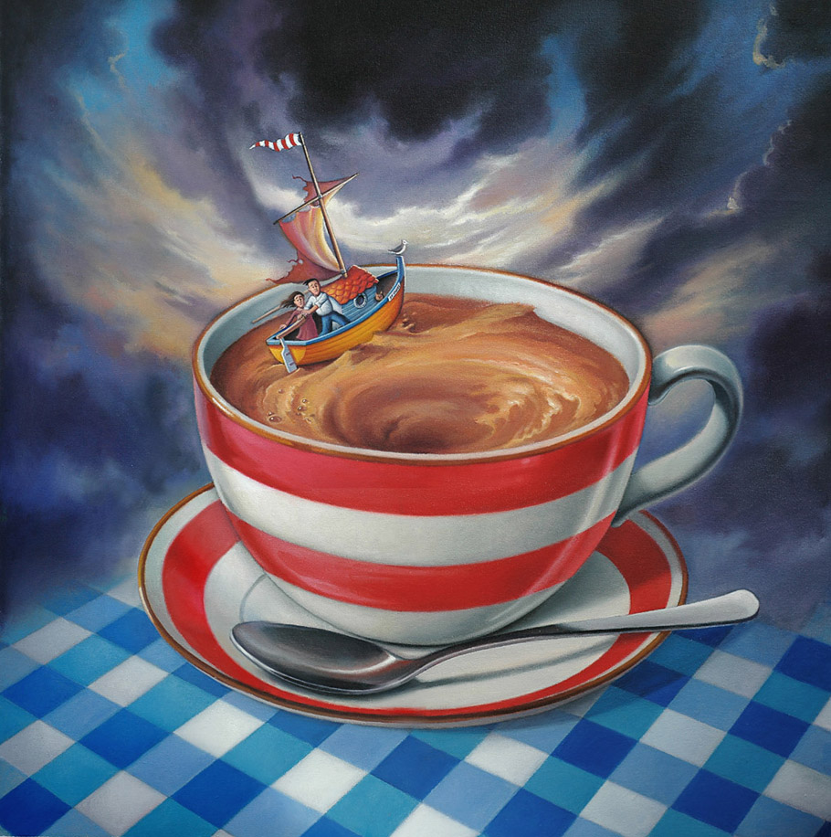
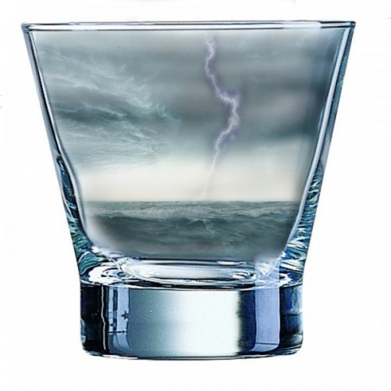
A storm in a teacup
(дословно: "буря в чашке чая").
Буря в стакане воды

Slide 4


Deep down (дословно: "глубоко внизу")
В глубине души.

Slide 5


Rolling in money
(дословно: "кататься в деньгах").
Денег куры не клюют

